Slide 1

Medlemsnettet + litt til
PETS (Stjørdal 1-3 April 2022)

Slide 2

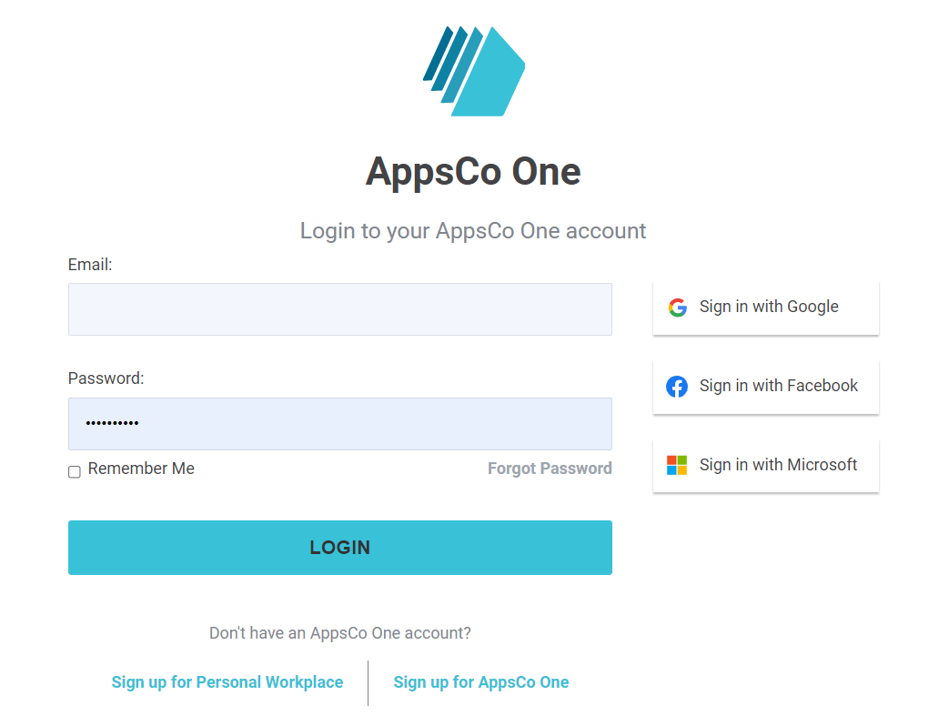
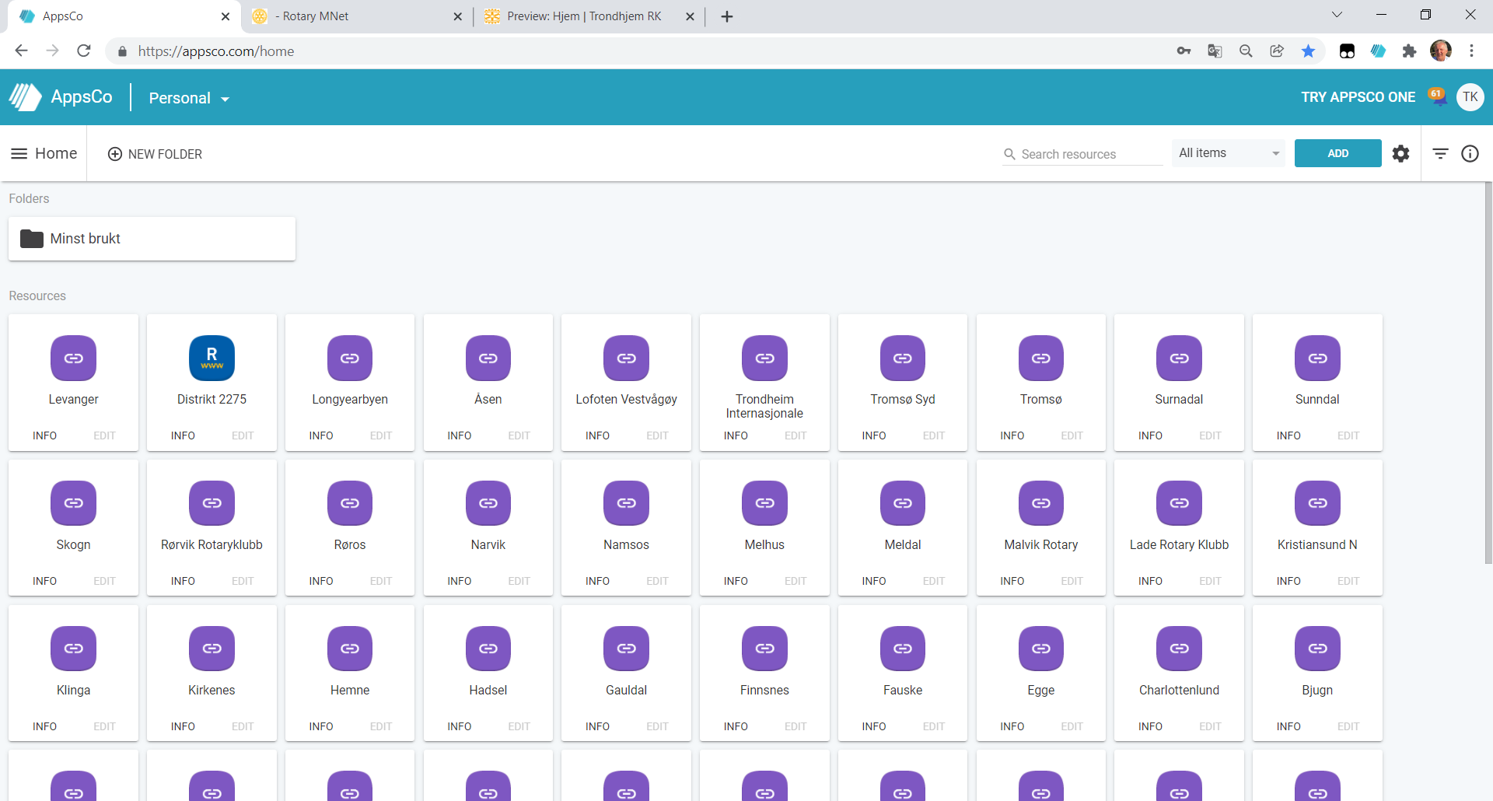
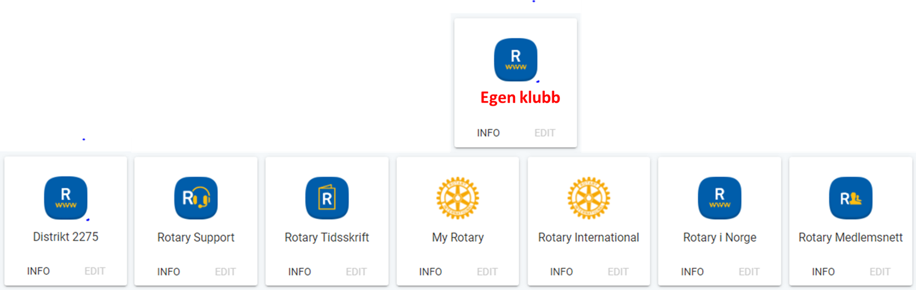
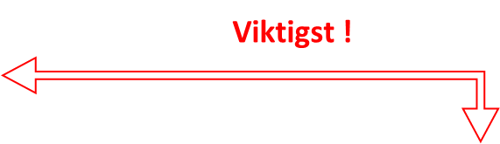

Generelt om plattformene
Appsco portal for pålogging
https://appsco.com/home

Slide 3
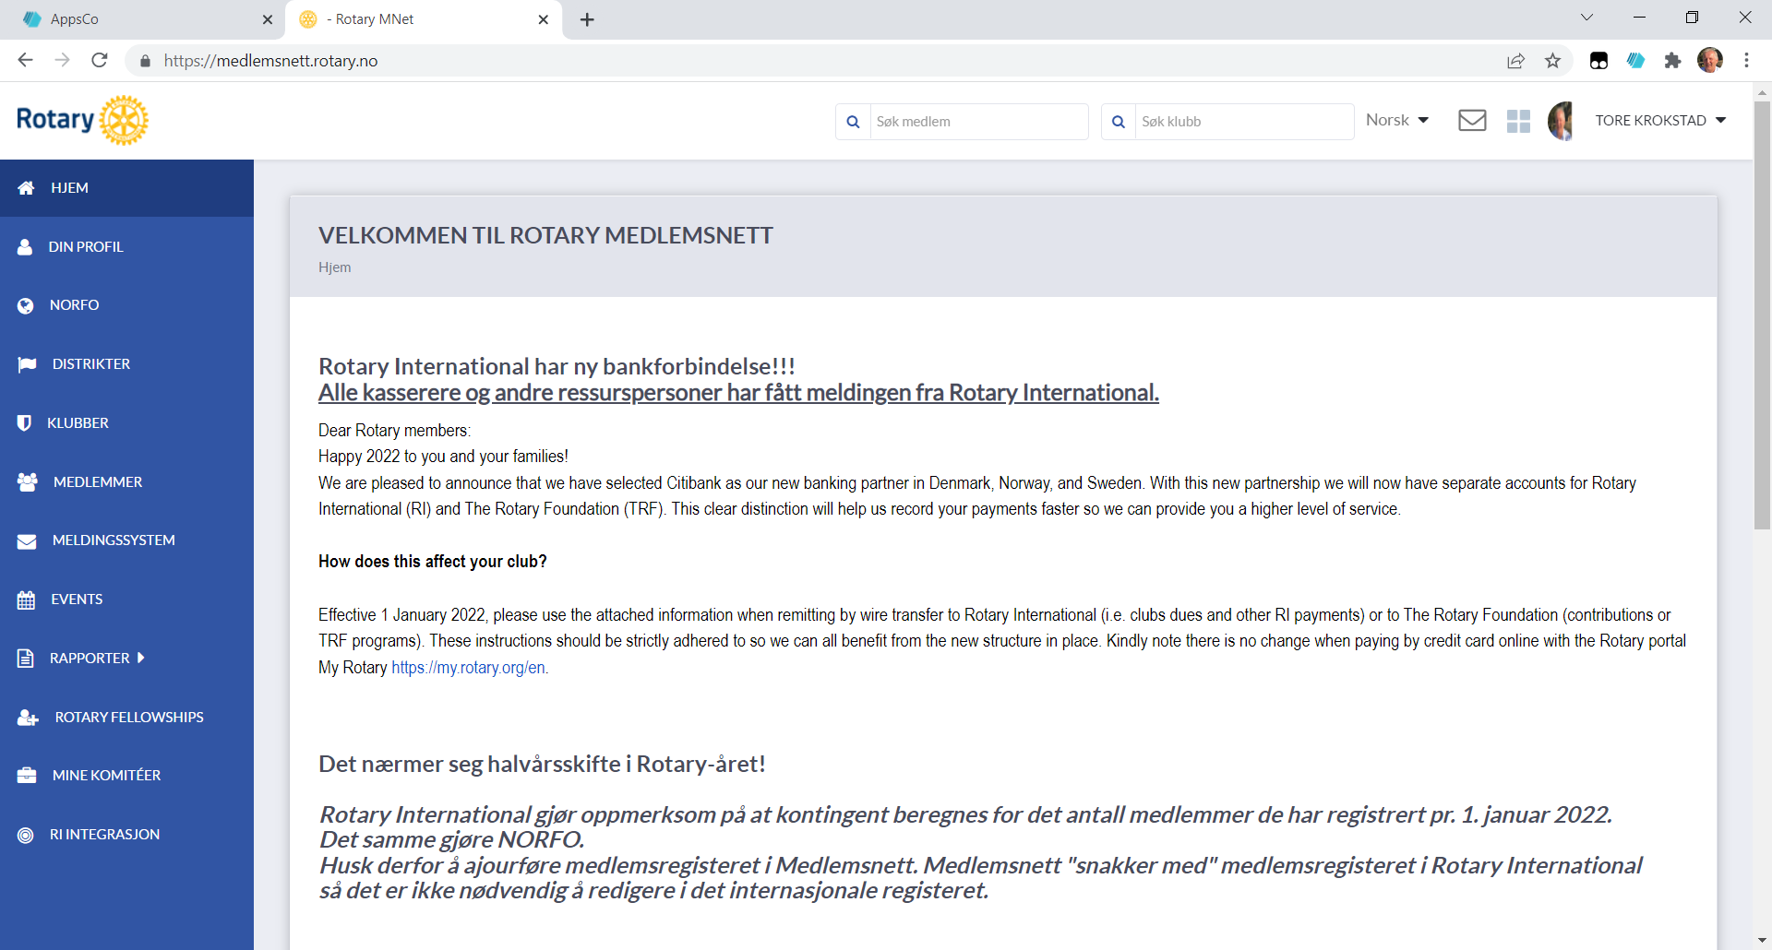


Generelt om plattformene
Medlemsnett
Mail
Hjemmeside
Koblinger til sosiale medier, men ingen forvaltning i regi av Rotary.

Slide 4
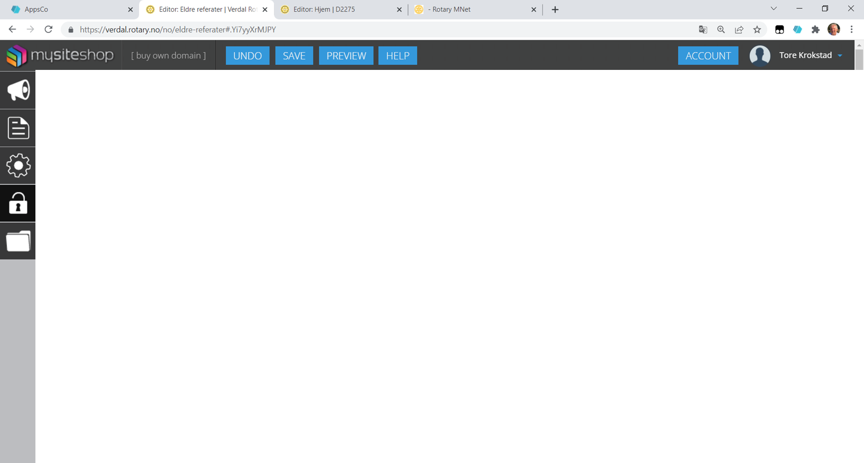

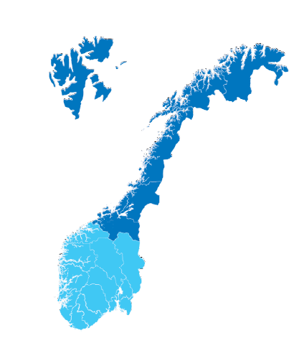
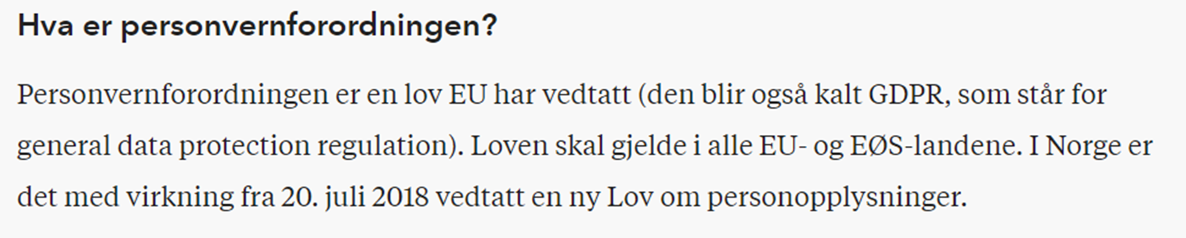

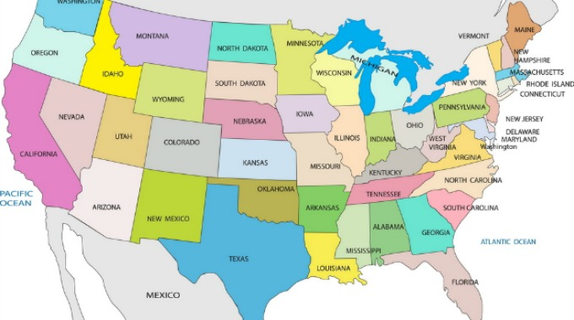
Medlemsnett
Inneholder:
Medlemsdata (Noe er underlagt GDPR- samtykkeerklæring)
Klubbdata (Matrikkel, møtested)
Statistikkdata (Alder, oppmøte, kvinneandel)
Kontaktopplysninger for fellowship
Forvaltning:
Plattformene utviklet av Web Computing
Medlemsnett-basen er master-data
Synkronisering mot RI-basen 4 ganger pr døgn.
Rollebasert pålogging som styres av Medlemsnettet
Utvalg av Klubbroller har editeringsrettigheter
RI – basen
World wide
Medlemsnett
Norge/Norden
USA

Slide 5
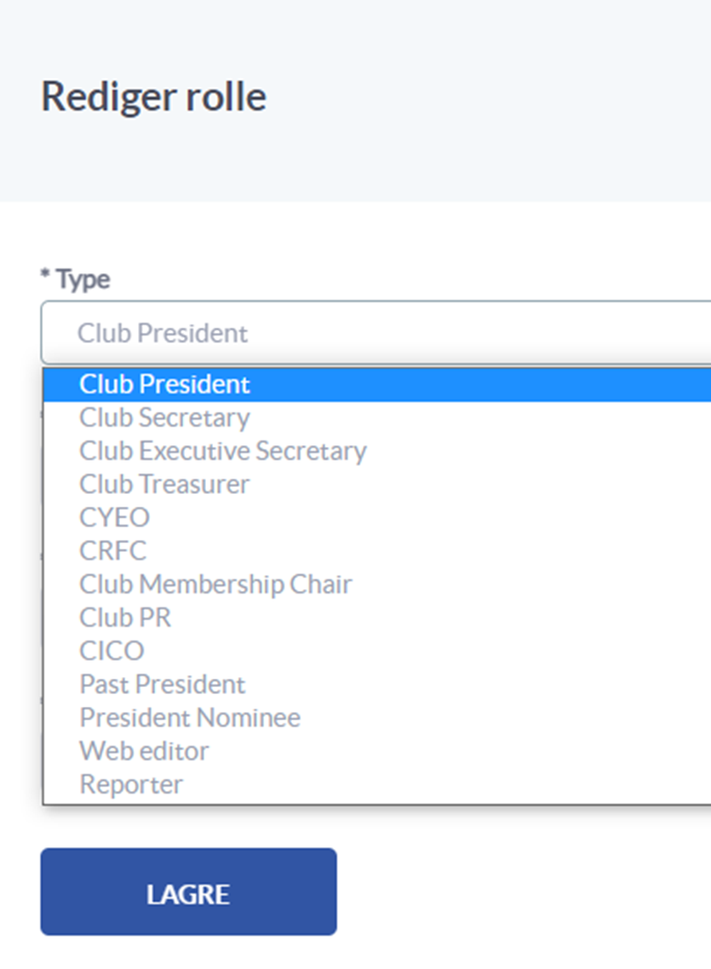
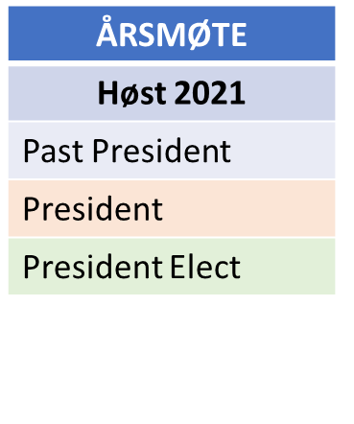
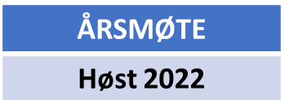
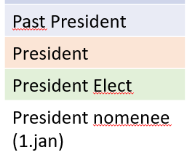

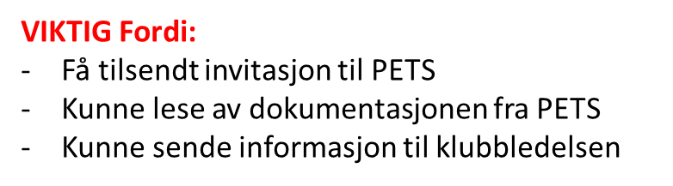
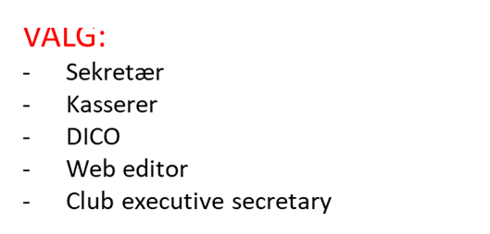

Valg/registrering av klubbroller (i en ideell verden)
Oktober ----- Desember
---- Februar
---- Juni
---- Juli
---Oktober ----- Desember
2022-23
Neste års rolle
registreres innen
utgangen av Februar
Nytt Rotary-år
1. juli 2022
Past President
President
President Elect

Slide 6
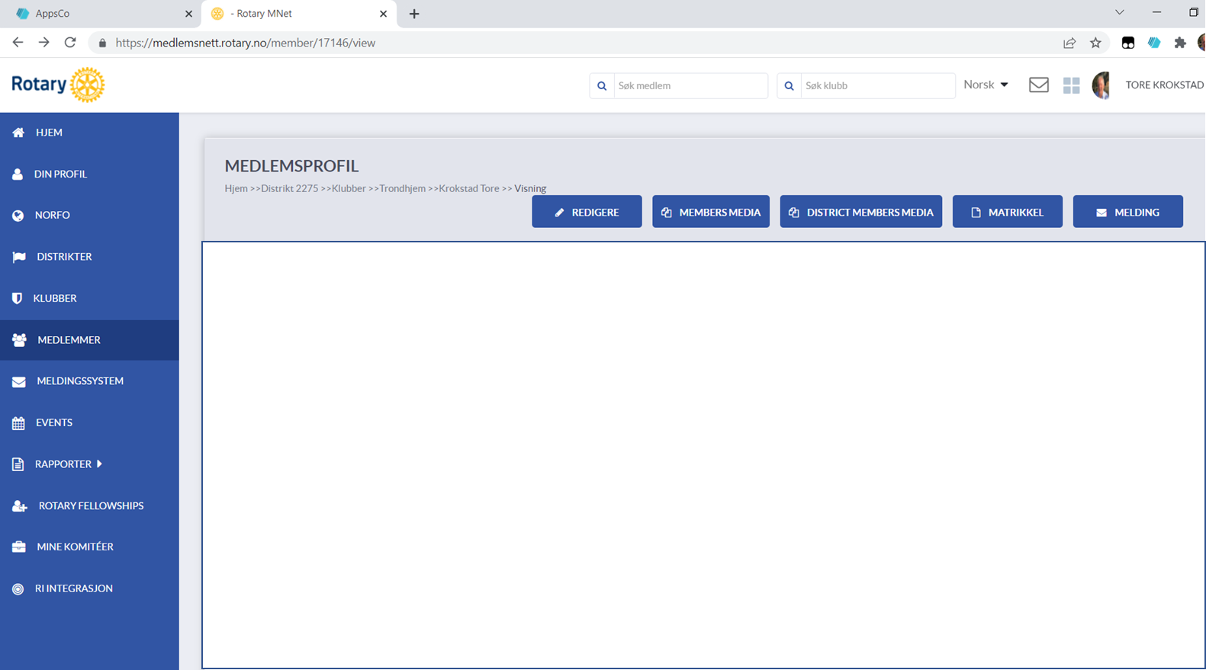
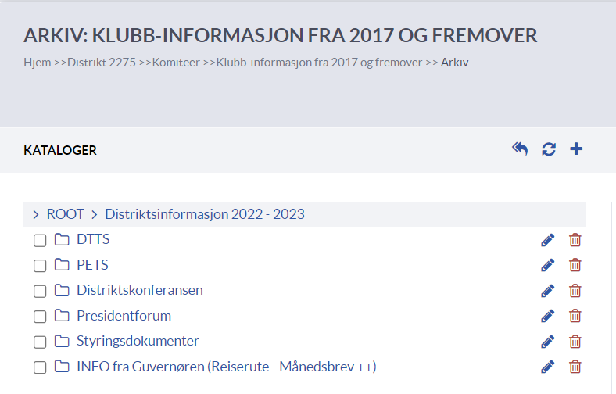
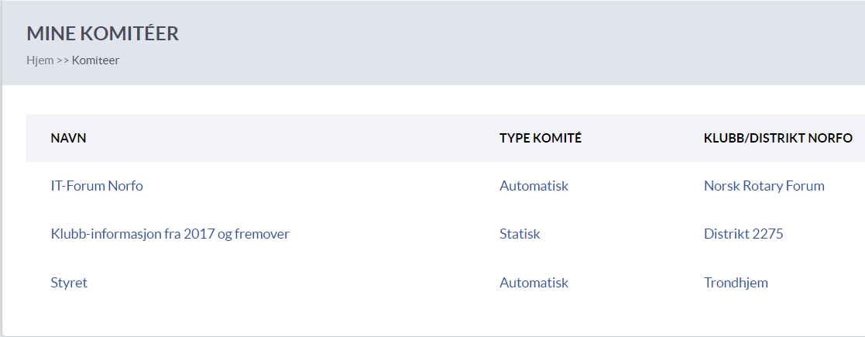
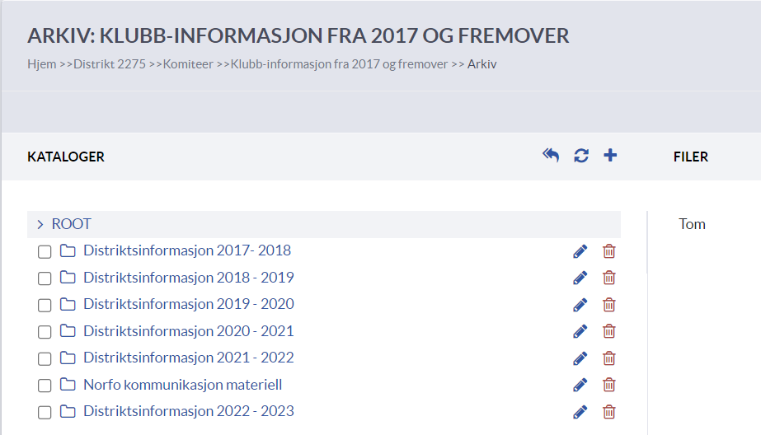
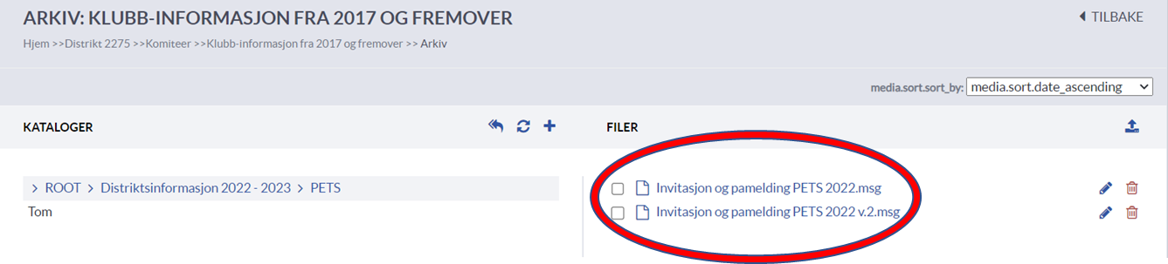
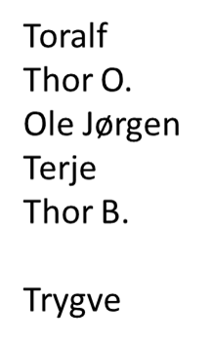
Medlemsnett - (Arkivfunksjon)
Viktig å arkivere dokumenter som forteller om D2275 sine aktiviteter
En runde innom MN

Slide 7
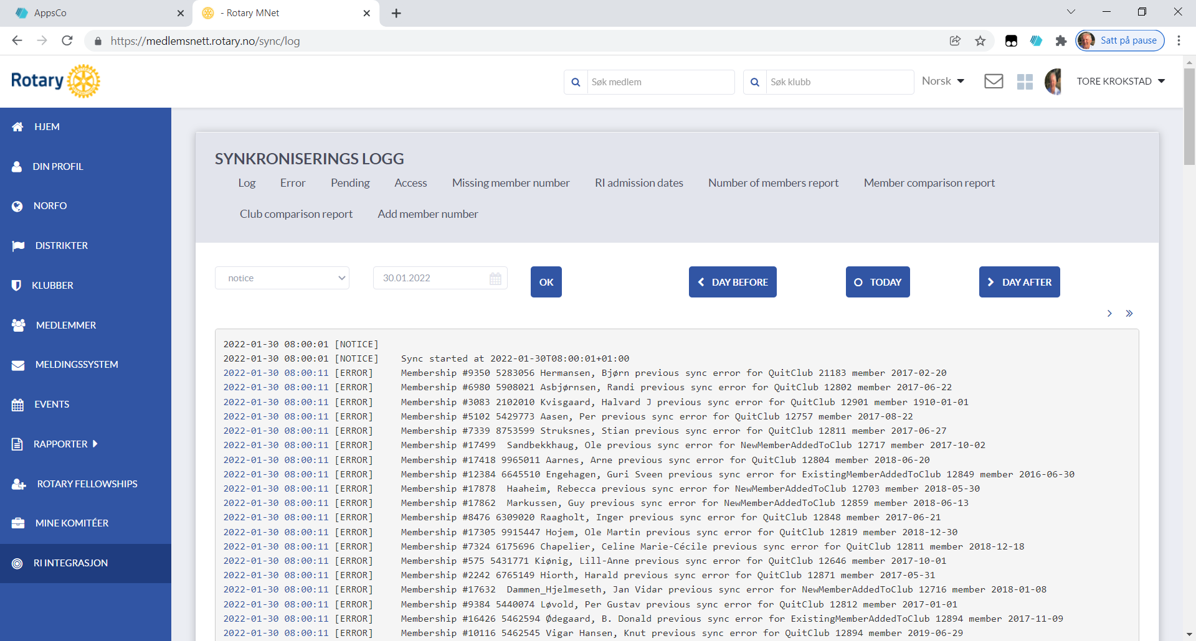
Medlemsnett - Korrigering av data
En rettighet som bare DICO har, men som gjør oss uavhengig av å bruke Data/correction i Rotary.
Legge inn manglende medlemsnummer
Fjerne medlemmer i RI-basen som ikke ligger i Norsk MN
(Viktig for å unngå feil i faktura fra RI)
Sammenligne data melom MN og RI

Slide 8
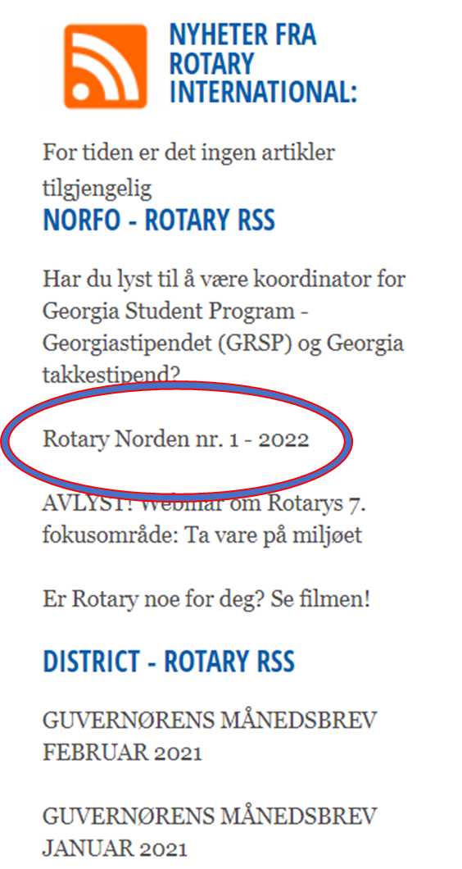
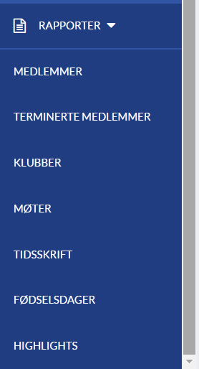
Medlemsnett - Rapporter
Som et bidrag i det grønne skifte, er det ønskelig at så mange som mulig abonnerer på digital utgave av ROTARY NORDEN.
Av 1014 medlemmer har 372 trykt utgave (37%)
Klubben kan når som helst gå inn på MN under «Tidsskrifter» og endre dette for medlemmene.

Slide 9
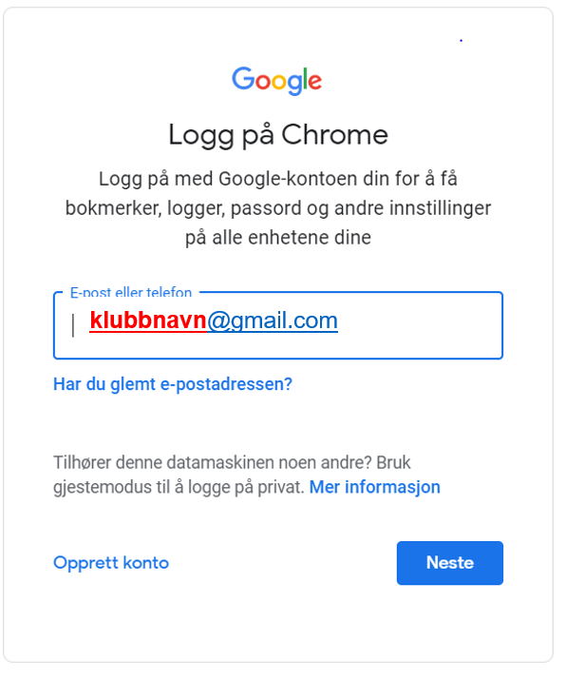
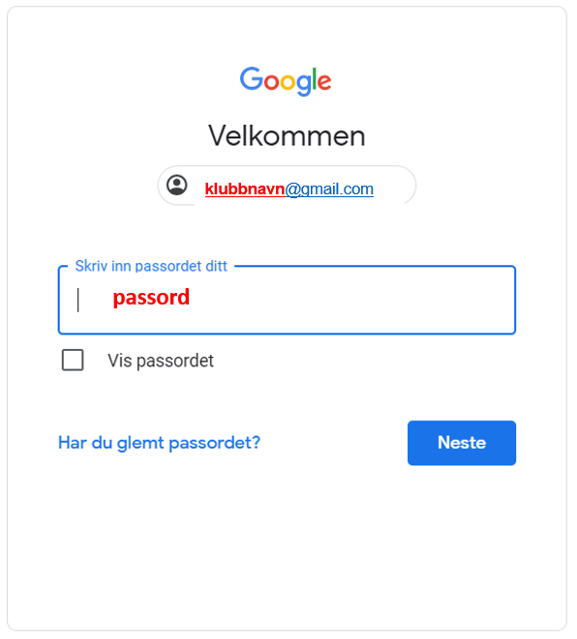
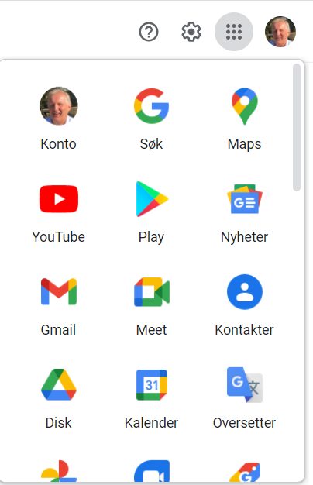
Gmail
44 klubbkonti
8 distrikts konti
Dico kan endre passord

Slide 10
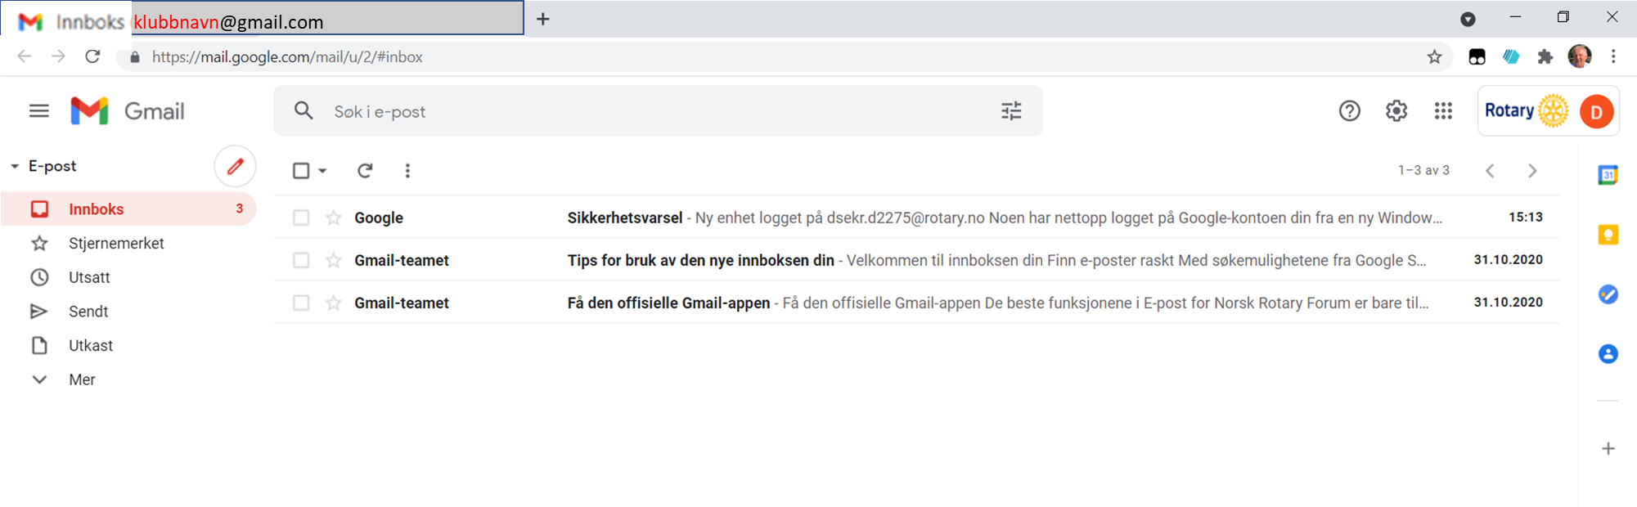
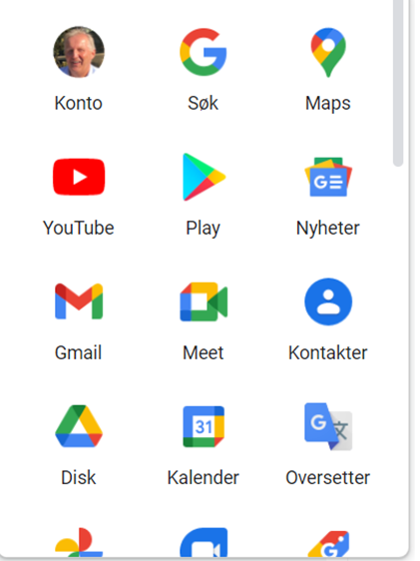
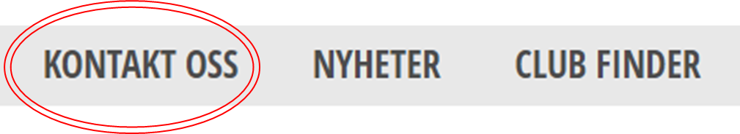
Gmail

Slide 11
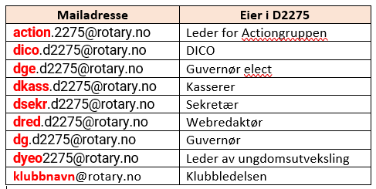
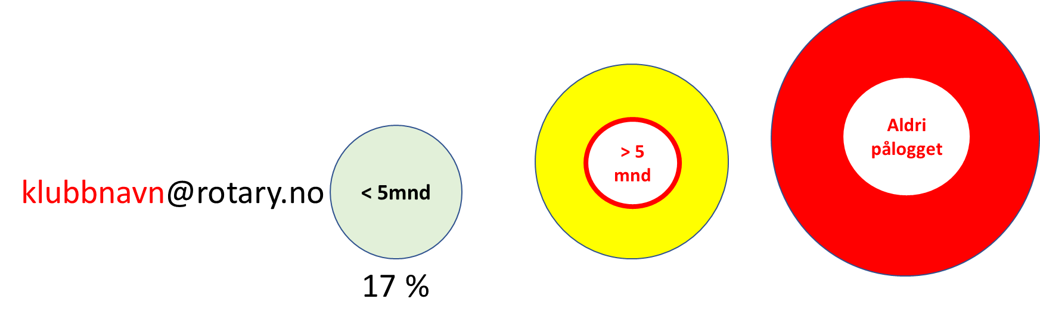
Gmail – bruk
Hver 1. juli blir alle mailer til klubbkontoen, sendt til den nye klubbpresidenten sin private mail. (MN)
Ekstraservice D2275

Slide 12
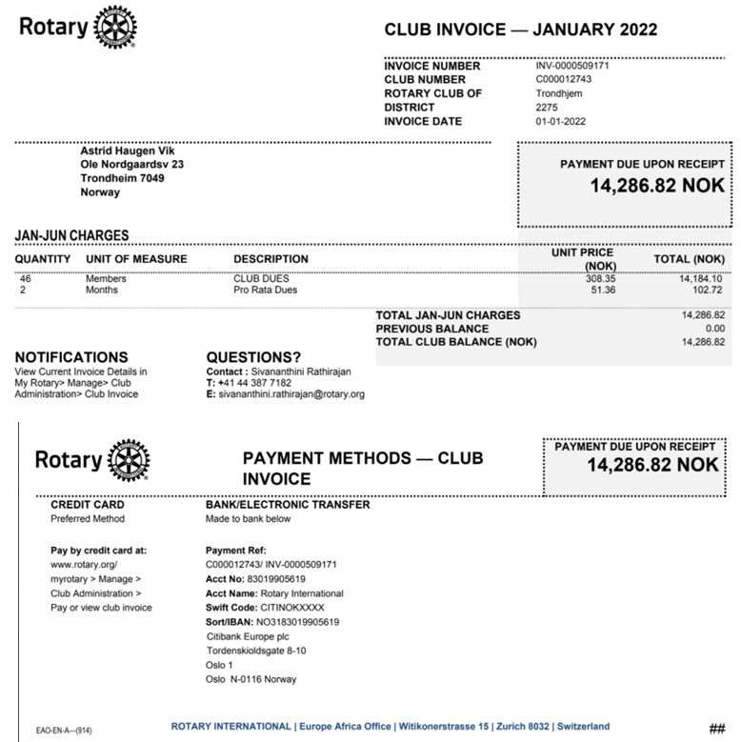
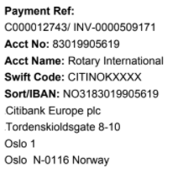
Betaling av klubbavgift til RI
Sendes til: klubbnavn@rotary.no
Redirigeres: president/sekretær

Slide 13

Betaling av klubbavgift til RI

Slide 14
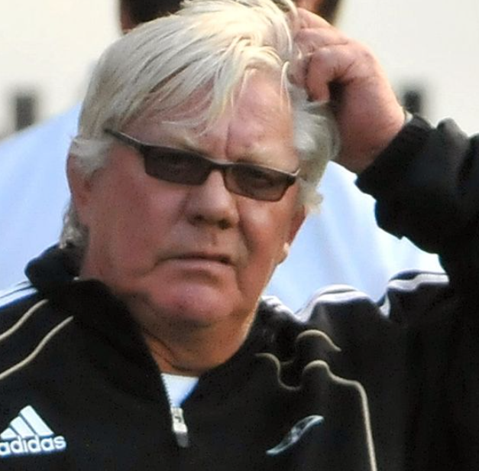

Spørsmål

Slide 15
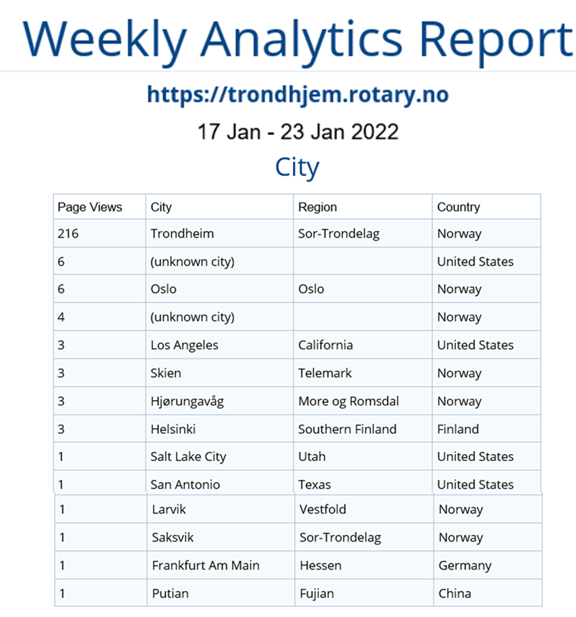
Hjemmeside
Åpen for alle, men..
- (Kan lage katalog «Kun for medlemmer»)
- (Ikke legg ut kontaktopplysninger som tekst)
Utvalg av Klubbroller har editeringsrettigheter som styres av Medlemsnett/Hjemmeside
Informasjonskanal til medlemmene
Arkiv

Slide 16
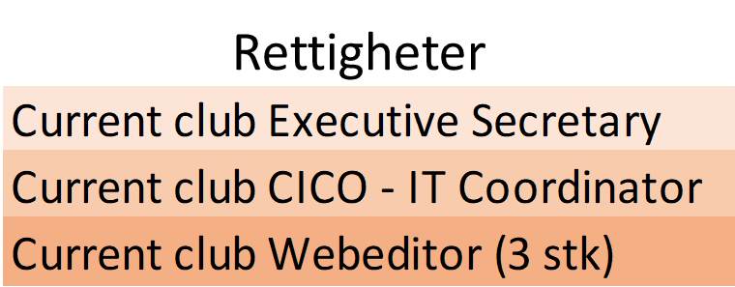
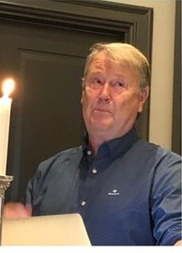

Hjemmeside (Noen kjøreregler)
Tekst med Velkommen til oss!
Forklarende tekst under glidebildene
Nyhetsoppslag med bilde og kort ingress
Minimum 1 oppslag pr. uke
Bruk Klubb-kalender for annonsering møteprogrammet
Bruk gjerne bilder av medlemmene
Avtal med foredragsholder at bilde/video kan legges ut
En runde innom hjemmesiden
(Manuelt)
En video sier mer enn 1 000 bilder

Slide 17
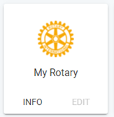

My Rotary - Showcases

Slide 18

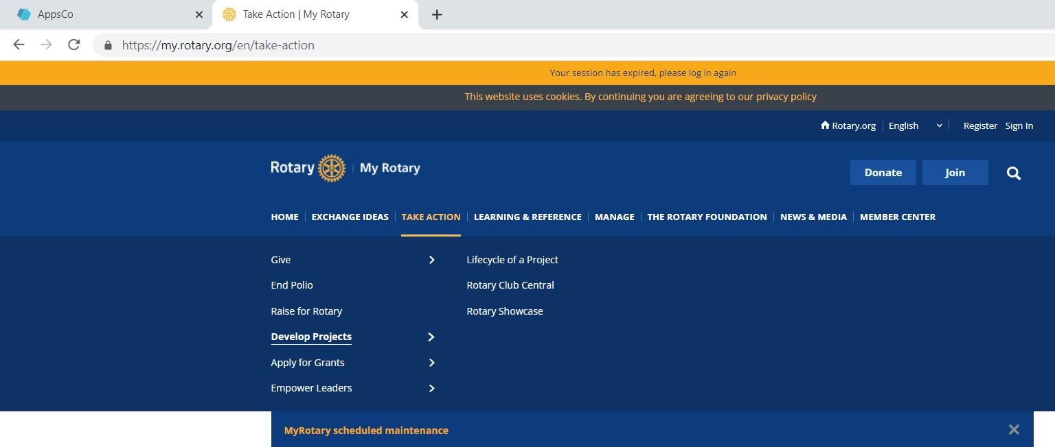
My Rotary - Showcases
1
2
3

Slide 19

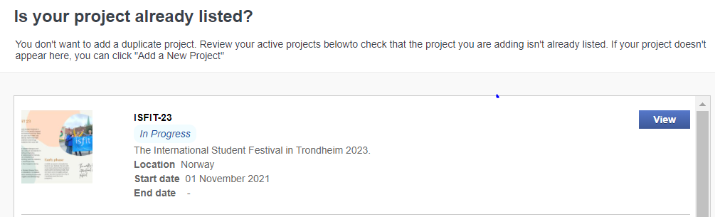

My Rotary - Showcases

Slide 20
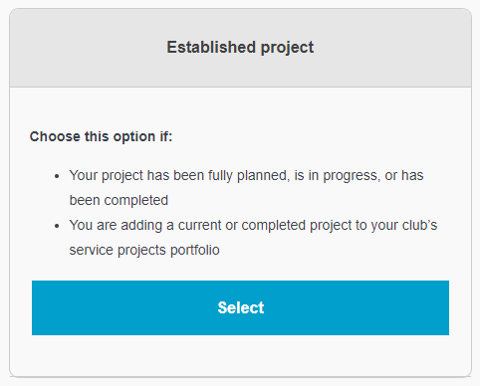
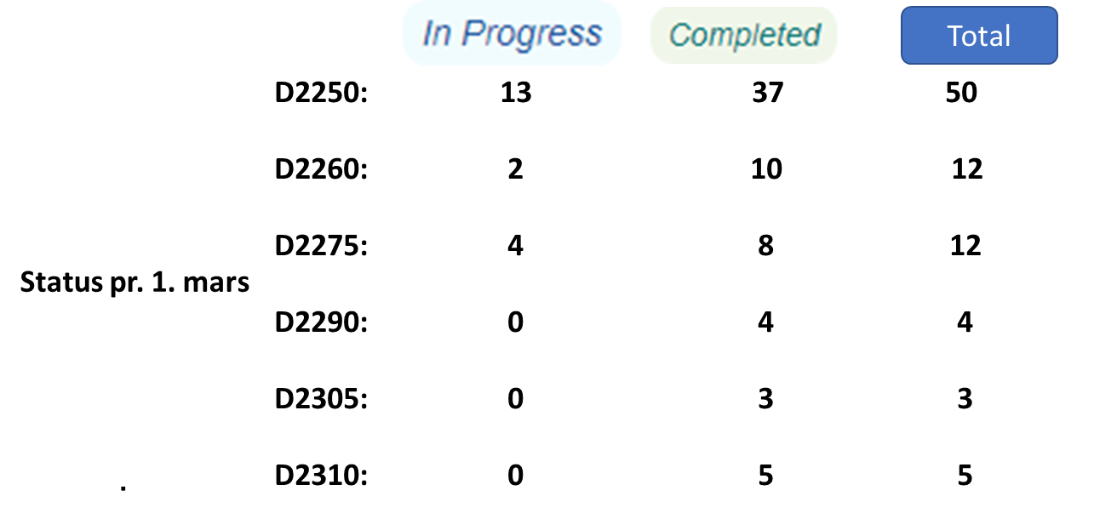

My Rotary - Showcases
Part 1: Tell us about your project
Part 2: Project timeline
Part 3: Project funding
Part 4: Community needs, project impact, and sustainability
Part 5: Project partners and contacts
Part 6: Add photography, video, and links

Slide 21
Det finnes mange prosjekter
Måling av oppmøte viser interesse for Rotary
Registrering av prosjekter viser interesse og engasjement for Rotary

Slide 22


Learning center

Slide 23
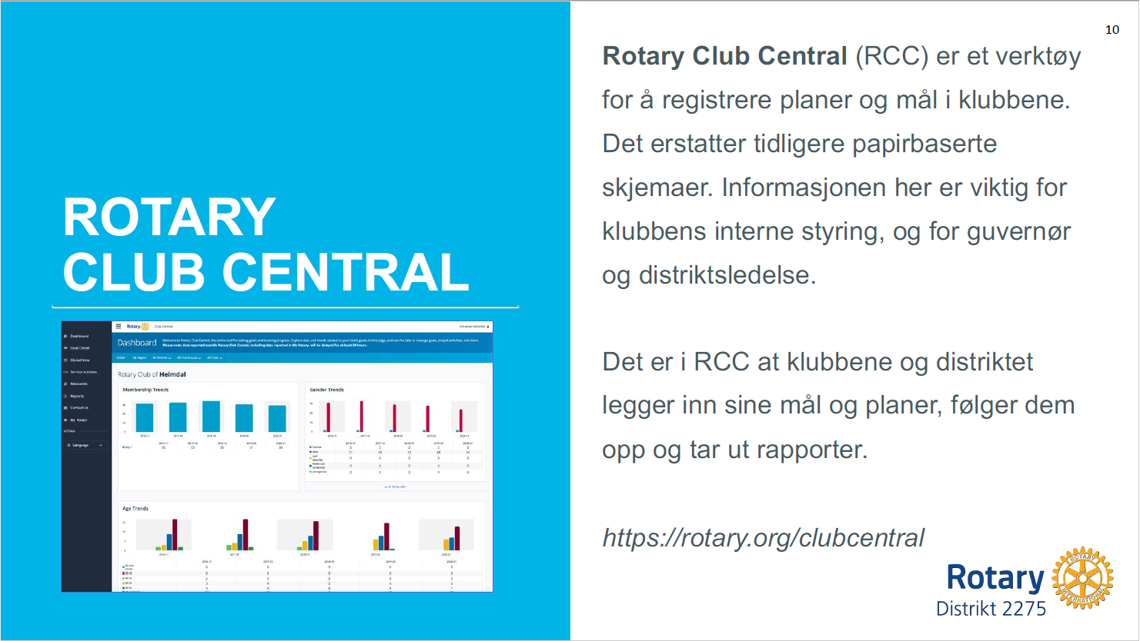
Club central

Slide 24


Brand center

